Slide 1
UX framework for Whoscall
110419023 何璥安

Slide 2
Functional Map
通話紀錄
聯絡人
撥號
選擇查看的記錄種類、刪除紀錄
我的收藏
所有收藏
號碼封鎖
顯示排序
離線辨識
加入收藏
輸入號碼
邀請朋友
通訊錄中選擇
Whoscall Card
兌換序號
建立Whoscall Card
我的回報
選單
通知中心
基本設定
搜尋
無廣告方案
寫信給我們
關於Whoscall Card

Slide 3
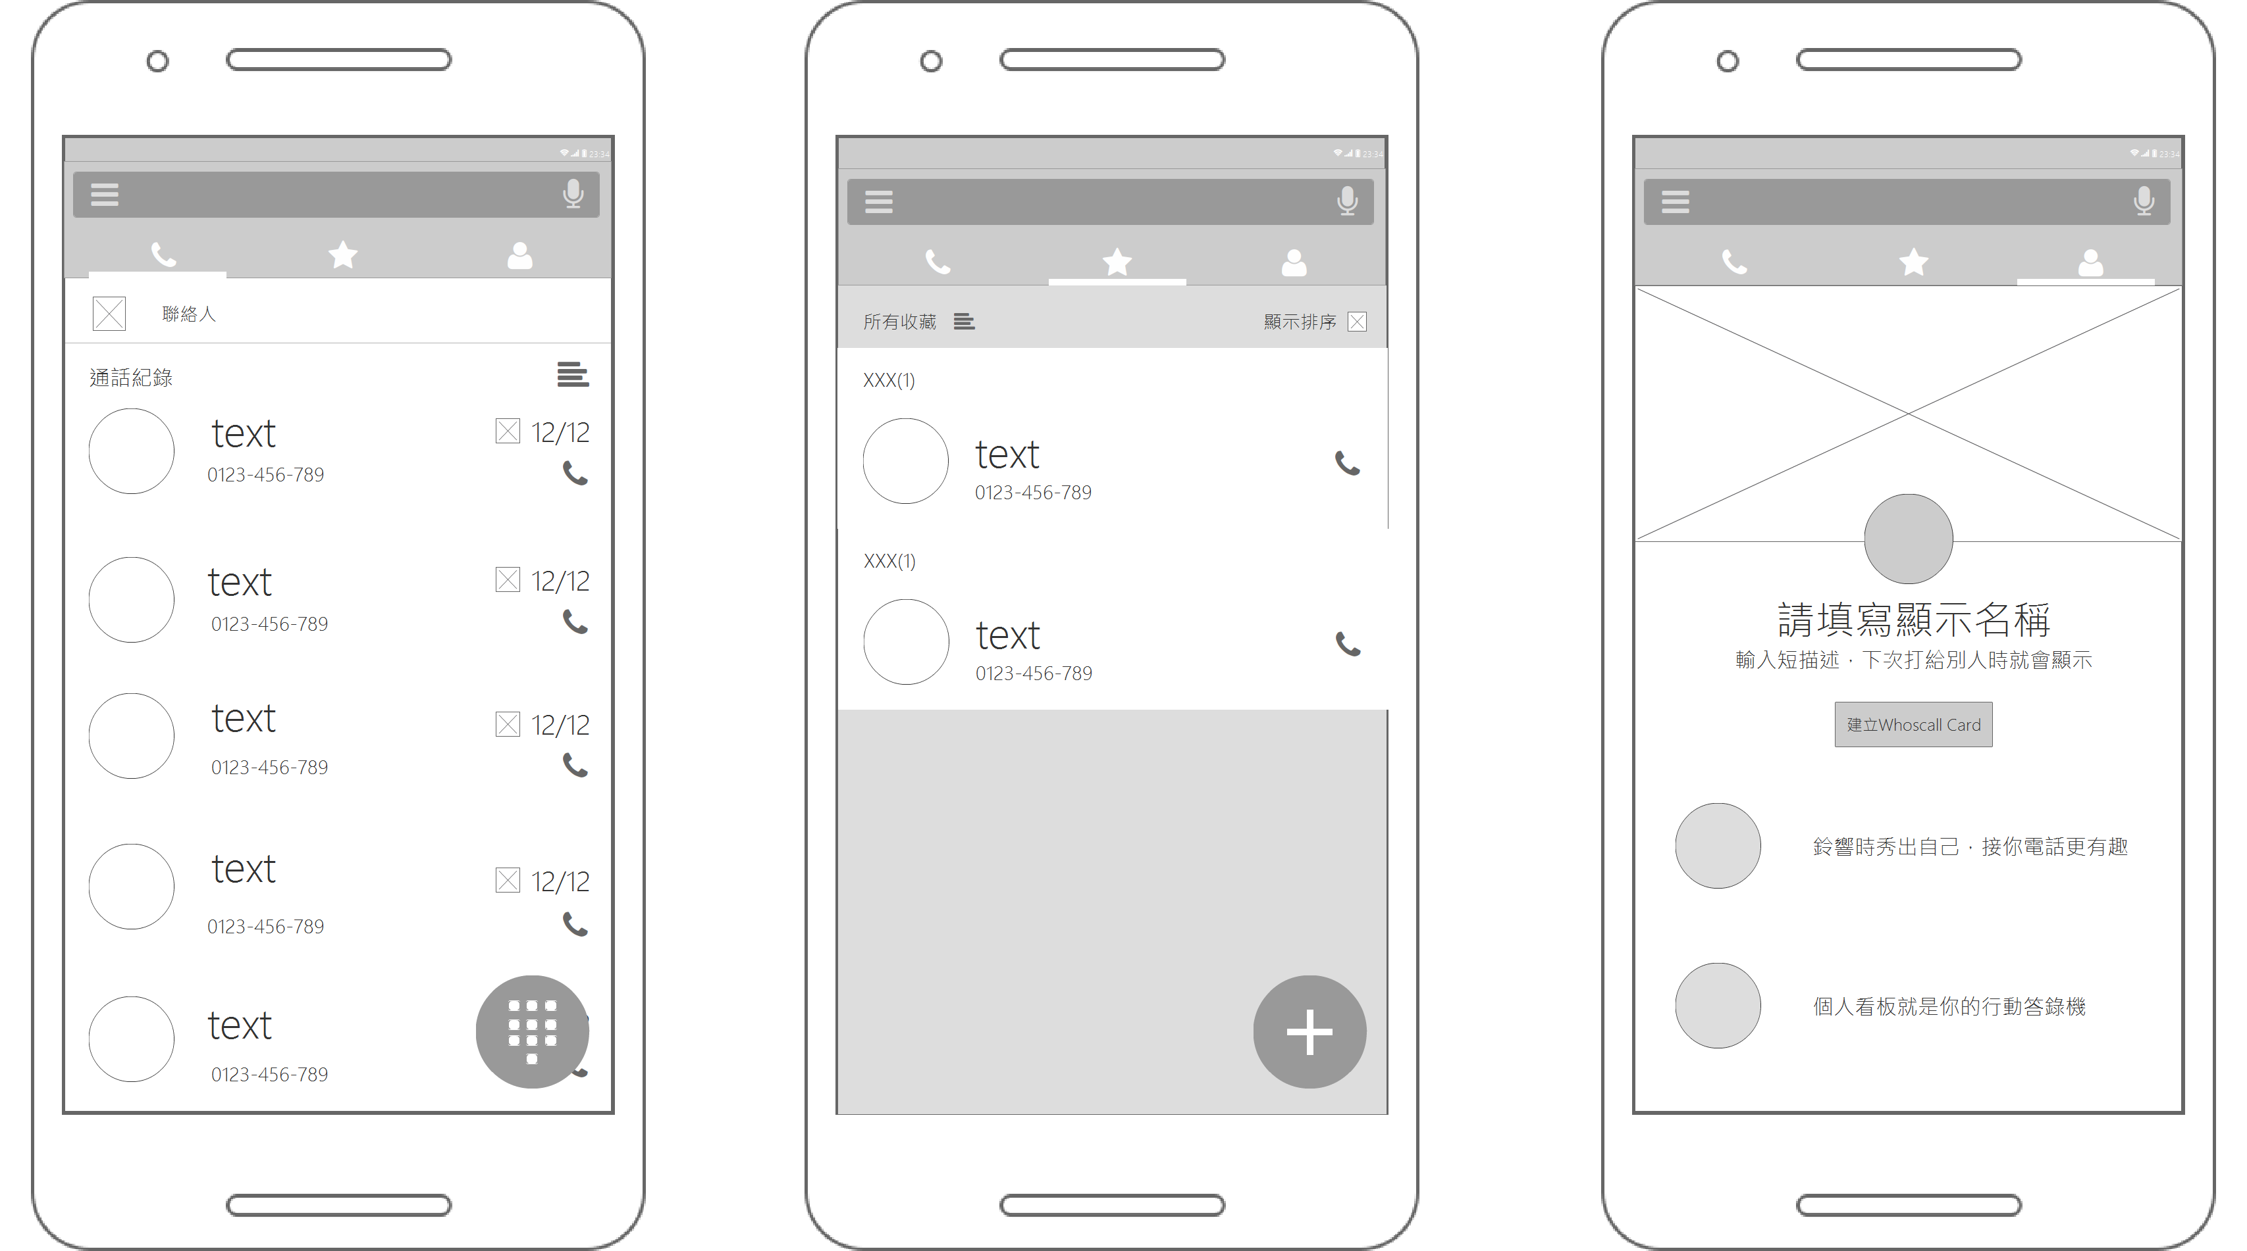
Main Page Wireframe

Slide 4
Main Page Wireframe
搜尋列
漢堡選單
語音搜尋
(由左而右)通話紀錄、我的收藏、
Whoscall Card
通訊錄
選擇欲察看的紀錄種類、刪除紀錄
紀錄種類(接聽、未接聽…)、紀錄日期
撥打此電話
直接輸入電話號碼撥打

Slide 5
1. 我的收藏
1.1 Wireframe
搜尋列
漢堡選單
語音搜尋
1. 所有收藏號碼數量
2. 所有分類
3. 新增分類
分類依照時間排序
分類依照名字排序
直接打電話的icon
1. 直接輸入號碼
2. 從通訊錄選擇

Slide 6
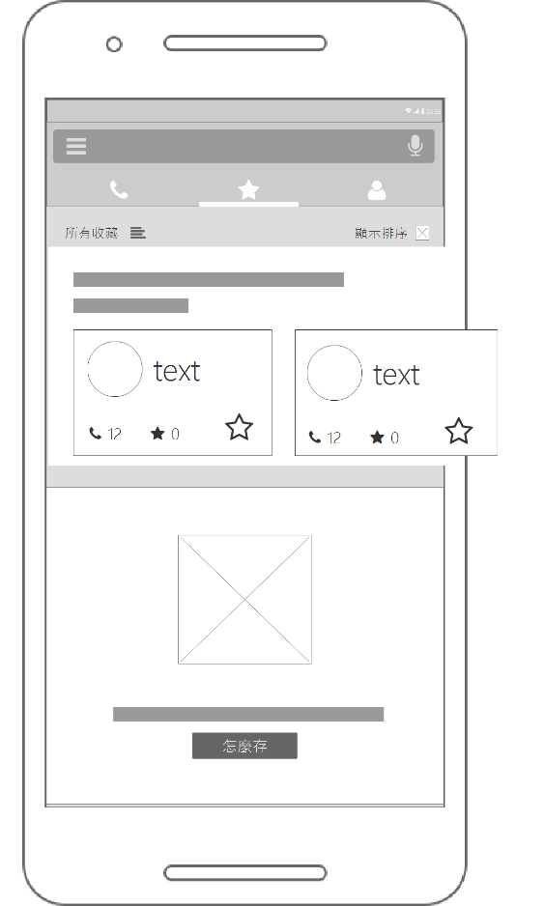
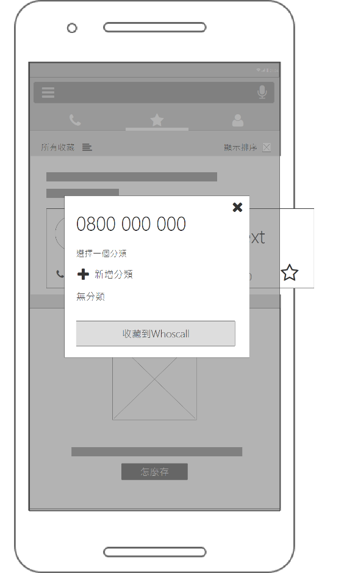
1. 我的收藏
1.2.1 Use case 加入推薦號碼
建議加入收藏之號碼
(打過很多次的號碼)
1. 新增分類
2. 加到現有的分類
Click !
按下後即加入收藏
(未選擇分類前是灰色，選擇後為綠色，這時便可按下)

Slide 7
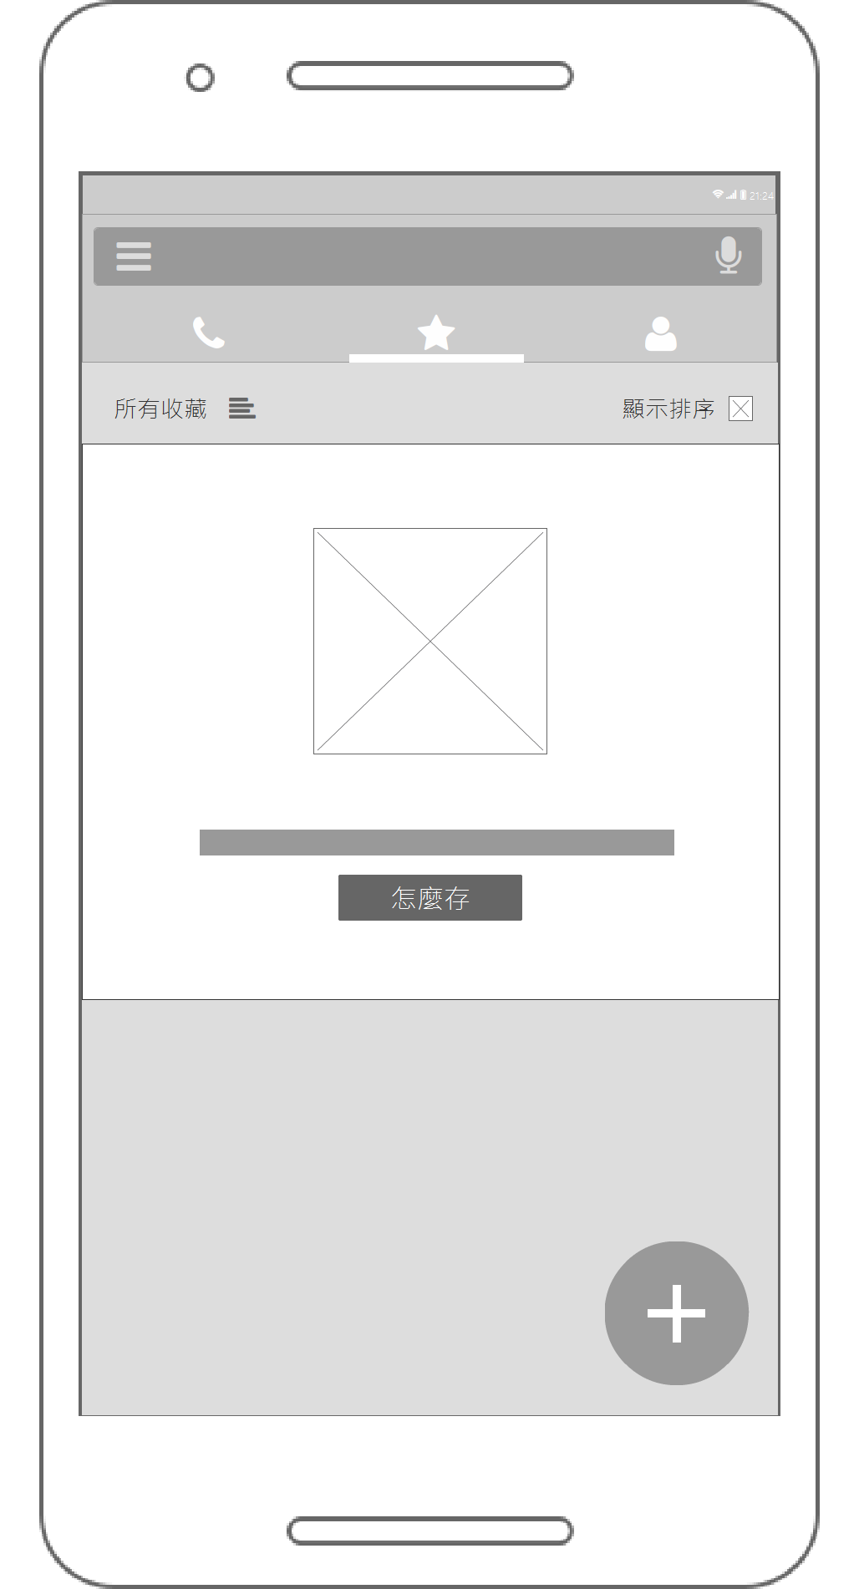
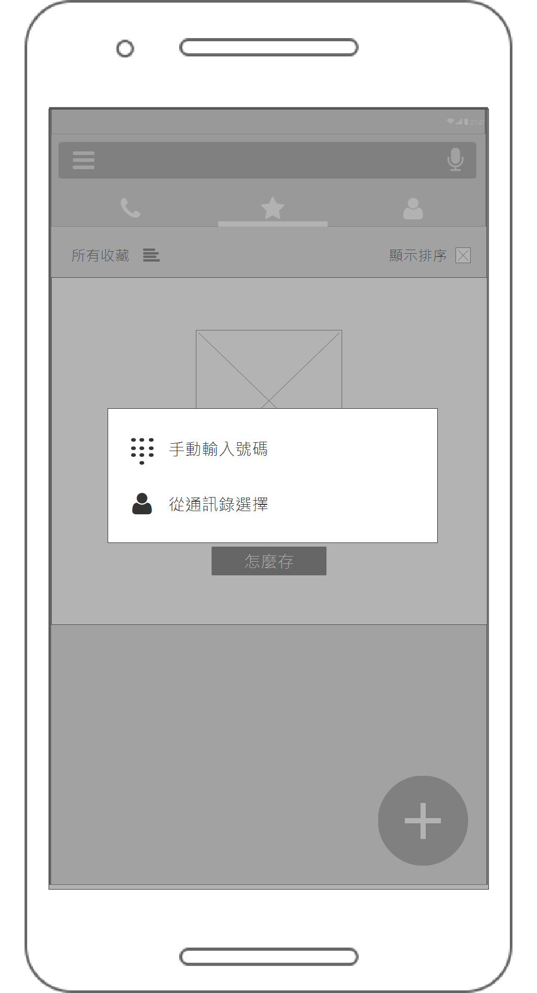
1. 我的收藏
1.2.2 Use case 加入別的號碼
選擇中間星號圖案
將推薦名單刪除後，
直接輸入號碼
從通訊錄選擇
加入電話號碼的button就會出現
點按灰色部分可退出
按下後，

Slide 8
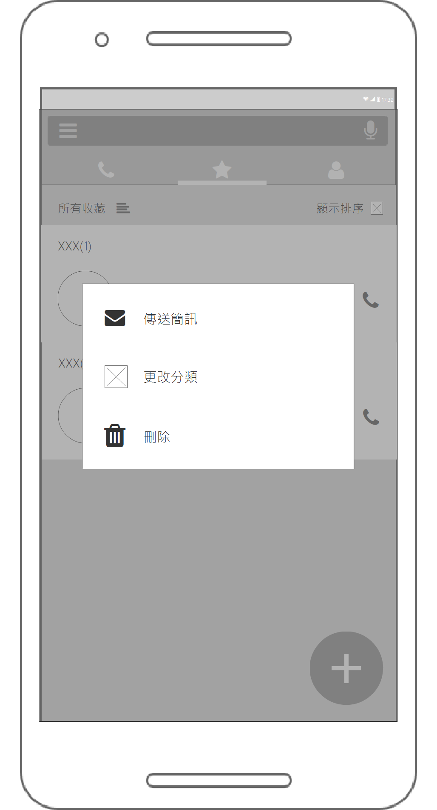
1. 我的收藏
1.2.3 Use case 刪除號碼
跳出視窗
選擇刪除
久按欲刪除的電話號碼
點按灰色部分可退出

Slide 9
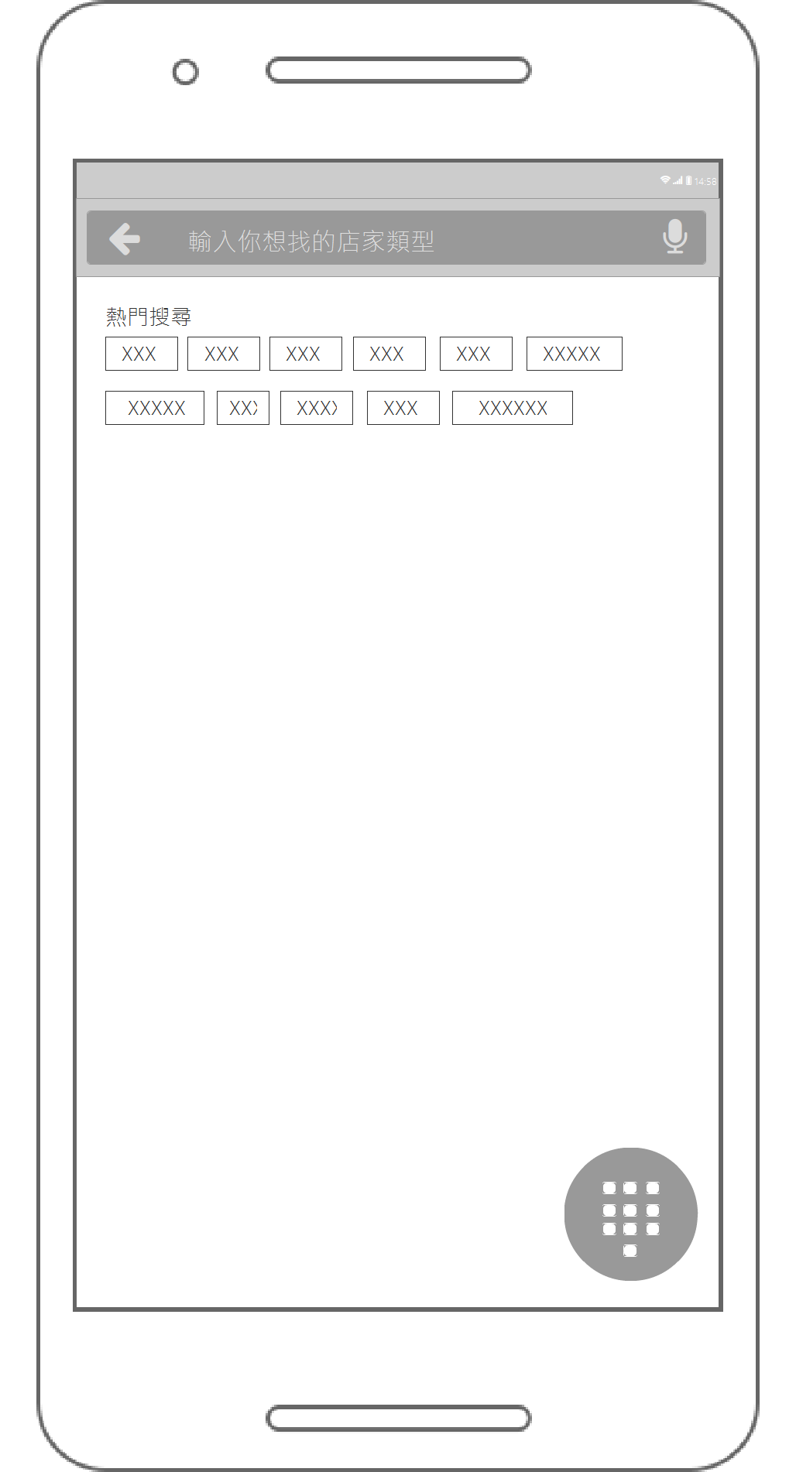
2. 搜尋
2.1 Wireframe
輸入你想找的店家類型
返回上一頁
語音搜尋
熱門搜尋
直接輸入電話號碼

Slide 10
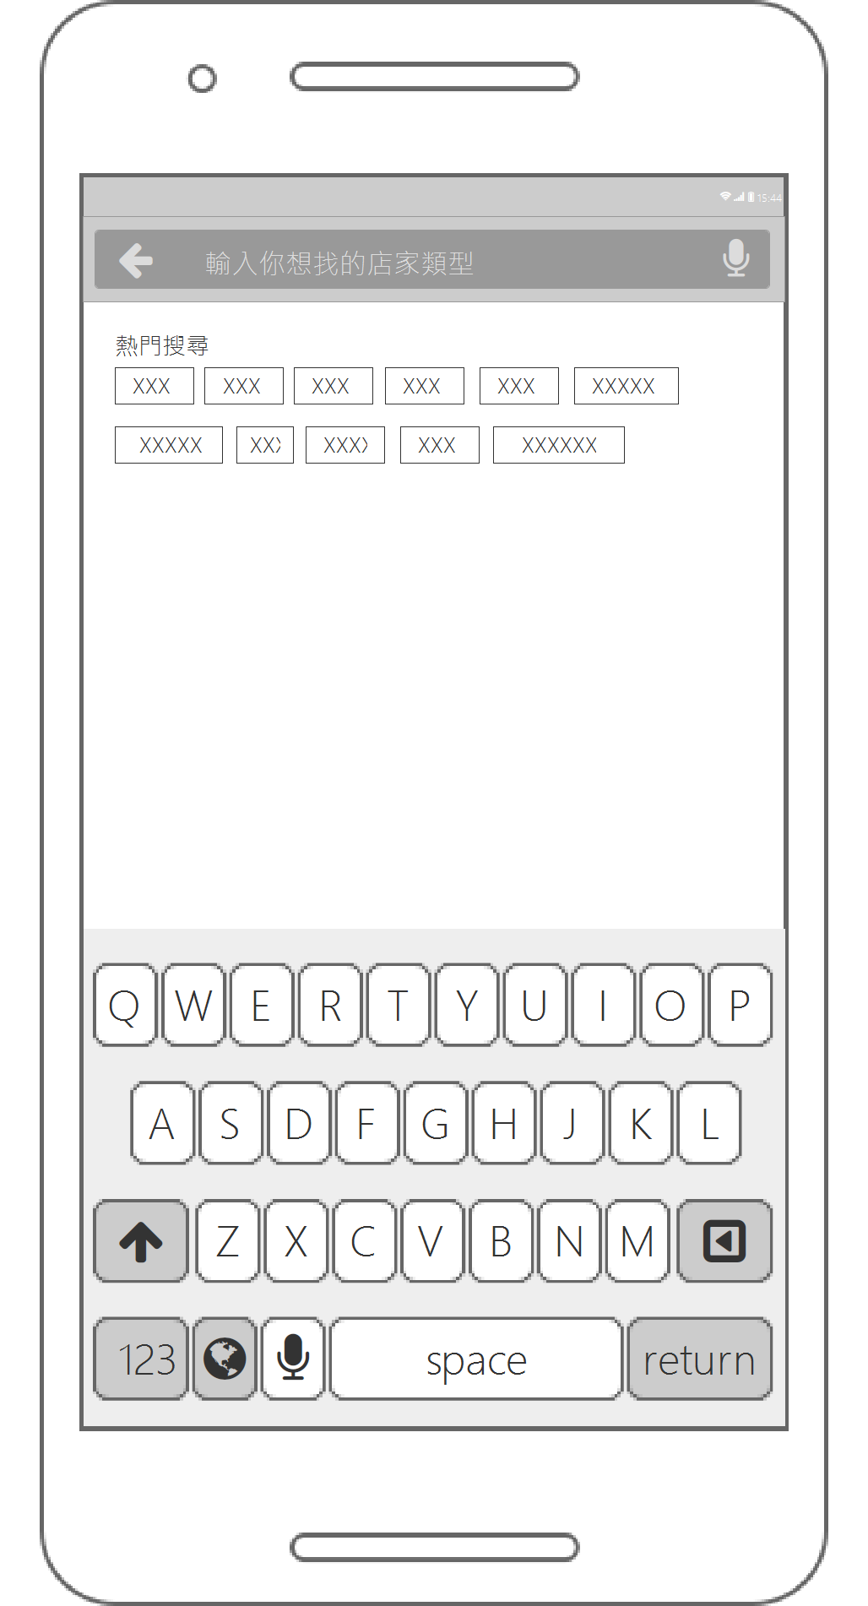
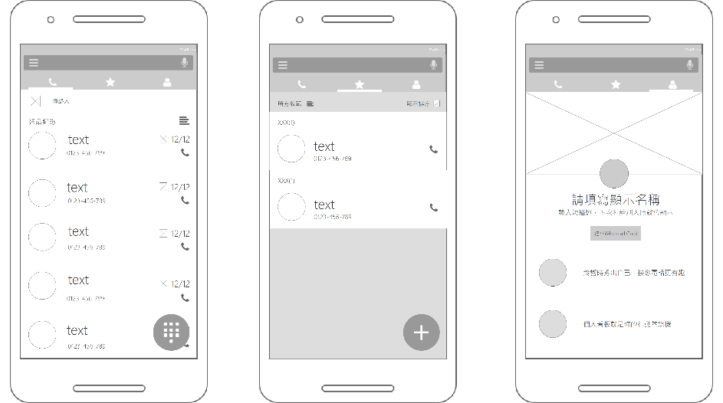
2. 搜尋
2.2 Use Case
點選搜尋列，輸入想找的店家類別
點選上方搜尋列，可進入搜尋頁
或是可直接選取”熱門搜尋”裡的關鍵字
點選畫面空白處，鍵盤收起
一點進來就會出現鍵盤
直接在這裡撥打電話

